Slide 1
数据库完整性
单世民

Slide 2
数据库完整性
数据库的完整性是指数据库的正确性和相容性
例如：
性别只能为男或女；本科生的年龄取值范围为14~30岁；学生所在的系必须为学校已开设的系。
完整性是为了防止数据库中不符合语义的数据，防止错误的输入和输出。安全性是保护数据库，防止恶意的破坏和非法存取。
加在数据库数据值上的语义约束条件称为数据库的完整性约束条件，它们作为数据库模式的一部分存入数据库。DBMS中检查数据是否满足完整性条件的机制称为完整性检查。

Slide 3
数据库完整性
为什么要由数据库控制完整性，而不用应用程序来实现完整性控制？
由应用程序来实现完整性控制是有漏洞的。有的应用程序定义的完整性约束条件可能被其他应用程序破坏，造成数据库数据的正确性无法保障。所以，需要使得完整性控制成为DBMS核心支持的功能，为所有的用户和所有的应用提供一致的数据库完整性。

Slide 4
数据库完整性
完整性检查是围绕约束条件进行的，完整性约束条件是完整性控制机制的核心。被约束的对象包括：
  关系
  元组
  列
约束的状态
  静态约束：
  数据库每一确定状态时，数据对象所应满足的约束条件，它反映数据库状态合理性的约束。
  动态约束：
  数据库从一种状态变为另一种状态时，新旧值之间所应满足的约束条件，它是反映数据库状态的变迁的约束。

Slide 5
数据库完整性
完整性约束的种类
 | 关系 | 元组 | 列
静态约束 | 静态关系约束 | 静态元组约束 | 静态列级约束
动态约束 | 动态关系约束 | 动态元组约束 | 动态列级约束

Slide 6
数据库完整性
静态列级约束
  对数据类型的约束（类型、长度、单位、精度）
  数据格式的约束
  对取值范围或取值集合的约束
  对空值的约束
  其它约束

Slide 7
数据库完整性
静态元组约束
定义各个列之间的约束
静态关系约束
一个关系的各个元组间或者若干关系之间常常存在各种联系或约束。
  实体完整性约束
  参照完整性
  函数依赖约束
关系的不变性

Slide 8
数据库完整性
动态列级约束
修改列定义或列值时应该满足的约束
  修改列定义时的约束
  允许空值的列改为不允许空值，当前的值存在空值，则不能。
  修改某列的值时的约束
  新值参照旧值：新工资>=原工资
动态元组约束
修改元组时：更新工资：新工资>=原工资+工龄*1.5
动态关系约束
是加在关系变化前后状态上的限制条件。

Slide 9
数据库完整性
为了维护数据库的完整性，DBMS必须提供的完整性控制机制包括：
  定义完整性约束条件的机制
    六类约束
  完整性检查的方法
    立即执行约束
    延迟执行约束
  违约处理
    拒绝执行操作
    级联执行其他操作

Slide 10
实体完整性
定义方法
关系模型的实体完整性在CREATE TABLE中用PRIMARY KEY定义。
  列级约束条件
  表级约束条件

Slide 11
实体完整性
定义方法
  列级约束条件
  表级约束条件
CREATE TABLE Student(
Sno CHAR(9) PRIMARY KEY,
Sname CHAR(20) UNIQUE,
Ssex CHAR(2),
Sage NUMBER(2,0),
Sdept CHAR(20));
CREATE TABLE SC(
Sno CHAR(7) ,
Cno CHAR(4) ,
Grade int,
Primary key (Sno, Cno),
Foreign key (Sno) References student(Sno)
Foreign key (Cno) References Course(Cno));

Slide 12
实体完整性
完整性检查及违约处理
在用户程序对基本表插入一条记录或对主码列进行更新操作时，RDBMS按照实体完整性规则自动进行检查，包括：
  检查主码值是否唯一，如果不唯一则拒绝插入或修改
  检查主码的各个属性是否为空，只要有一个为空就拒绝插入或修改

Slide 13
实体完整性
检查主码值是否唯一的两种方法：
  全表扫描
  索引

Slide 14
参照完整性
定义方法
关系模型的参照完整性在CREATE TABLE中用FOREIGN KEY短语定义哪些列为外码，用REFERENCES短语指明这些外码参照哪些表的主码。
CREATE TABLE SC(
Sno CHAR(7) ,
Cno CHAR(4) ,
Grade int,
Primary key (Sno, Cno),
Foreign key (Sno) References student(Sno),
Foreign key (Cno) References Course(Cno));

Slide 15
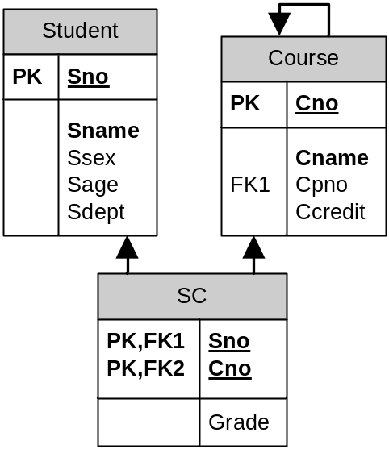
参照完整性
完整性检查及违约处理
例：SC表中增加一个元组，该
元组Sno属性的值在表Student
中找不到一个元组，其Sno属性
的值与之相等。
被参照表 | 参照表 | 违约处理
 | 插入元组
可能破坏参照完整性
拒绝

Slide 16
参照完整性
完整性检查及违约处理
例：修改SC表中的一个元组，
修改后该元组Sno属性的值在
表Student中找不到一个元组，
其Sno属性的值与之相等。
被参照表 | 参照表 | 违约处理
 | 修改外码值
可能破坏参照完整性
拒绝

Slide 17
参照完整性
完整性检查及违约处理
例：Student表中删除一个元组，
造成SC表中某些元组的Sno属性
取值在表Student中找不到一个元
组，其Sno属性的值与之相等。
被参照表 | 参照表 | 违约处理
删除元组
可能破坏参照完整性
拒绝/级联删除/设置为空值

Slide 18
参照完整性
完整性检查及违约处理
例：修改Student表中的一个元组
的Sno属性，造成SC表中某些元
组的Sno属性的值在表Student中
找不到一个元组，其Sno属性的
值与之相等。
被参照表 | 参照表 | 违约处理
修改主码值
可能破坏参照完整性
拒绝/级联删除/设置为空值

Slide 19
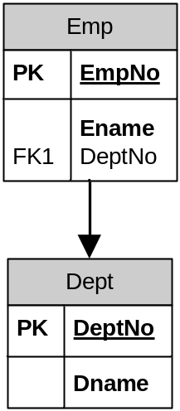
参照完整性
外码能否接受空值？
对于参照完整性，除了应该定义外码，还应该定义外码列是否允许空值。

Slide 20
参照完整性
完整性检查及违约处理
被参照表 | 参照表 | 违约处理
可能破坏参照完整性 | 插入元组 | 拒绝
可能破坏参照完整性 | 修改外码值 | 拒绝
删除元组 | 可能破坏参照完整性 | 拒绝/级联删除/设置为空值
修改主码值 | 可能破坏参照完整性 | 拒绝/级联删除/设置为空值

Slide 21
参照完整性
一般地，当对参照表和被参照表的操作违反了参照完整性，系统选用默认策略，即拒绝执行。如果想让系统采用其他的策略则必须在创建表的时候显式地加以说明。
CREATE TABLE SC(
Sno CHAR(7) ,
Cno CHAR(4) ,
Grade int,
Primary key (Sno, Cno),
Foreign key (Sno) References student(Sno)
ON DELETE CASCADE
ON UPDATE CASCADE,
Foreign key (Cno) References Course(Cno)
ON DELETE NO ACTION
ON UPDATE CASCADE
);

Slide 22
用户定义完整性
用户定义完整性就是针对某一具体应用的数据必须满足的语义要求。
  属性上约束条件的定义
    NOT NULL
    UNIQUE
    CHECK
  元组上约束条件的定义

Slide 23
用户定义完整性
用户定义完整性定义举例
CREATE TABLE Dept(
DeptNo NUMBER(2) ,
DName CHAR(9) NOT NULL UNIQUE,
Location CHAR(20),
Primary key (DeptNo),
CHECK (Location IN(’Washington’,
’Boston’,
’NewYork’))
);

Slide 24
用户定义完整性
完整性检查及违约处理
如不满足约束条件（属性上的或元组上的），操作被拒绝执行

Slide 25
命名的约束
命名语法
例：
Constraint constraint_name
{Primary key clause|FOREIGN KEY clause|CHECK clause}
CREATE TABLE SC(
Sno CHAR(7) ,
Cno CHAR(4) ,
Grade int,
Constraint pk_SC Primary key (Sno, Cno),
Constraint fk_SC_Student
Foreign key (Sno) References student(Sno),
Constraint fk_SC_Student
Foreign key (Cno) References Course(Cno));

Slide 26
触发器基本概念
触发器是一种特殊的过程。当特定的事件发生时，触发器被自动执行。
触发器具有以下优势：
  能够进行复杂的有效性检验。
  能够用于审计。
  能够根据对一个表中的操作去自动修改其他表的内容。

Slide 27
触发器基本概念
触发器的作用
  防止非法的数据库操纵、维护数据库安全
  对数据库的操作进行审计，存储历史数据
  完成数据库初始化处理
  控制数据库的数据完整性
  进行相关数据的修改
  完成数据复制
  自动完成数据库统计计算
  限制数据库操作的时间、权限等，控制实体的安全性。

Slide 28
小结
数据库完整性基本概念
  按约束的对象分
    关系
    元组
    列
  按约束的状态分
    静态约束
    动态约束
实体完整性
参照完整性
用户定义完整性
约束的命名
触发器

Slide 29


